Slide 1
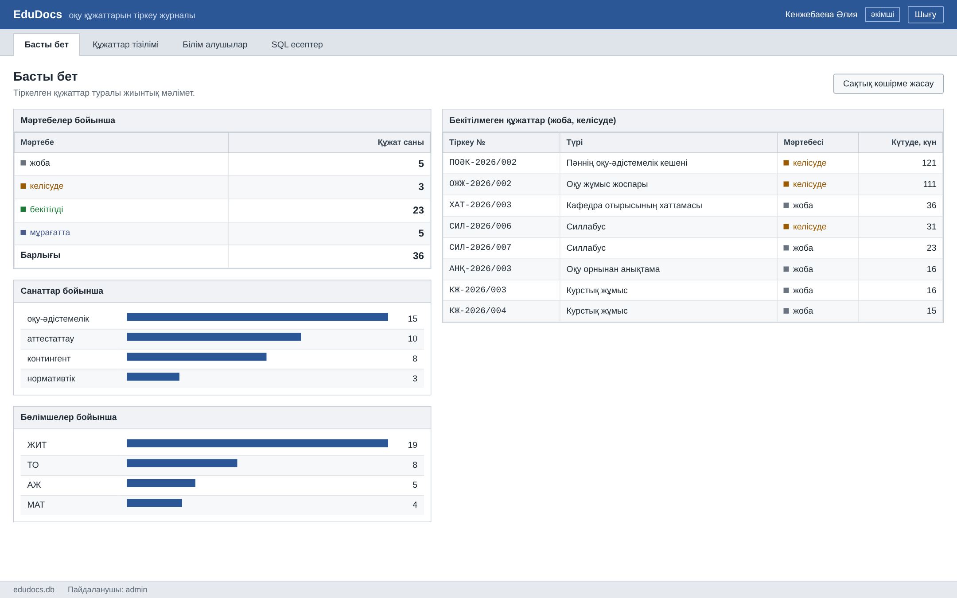
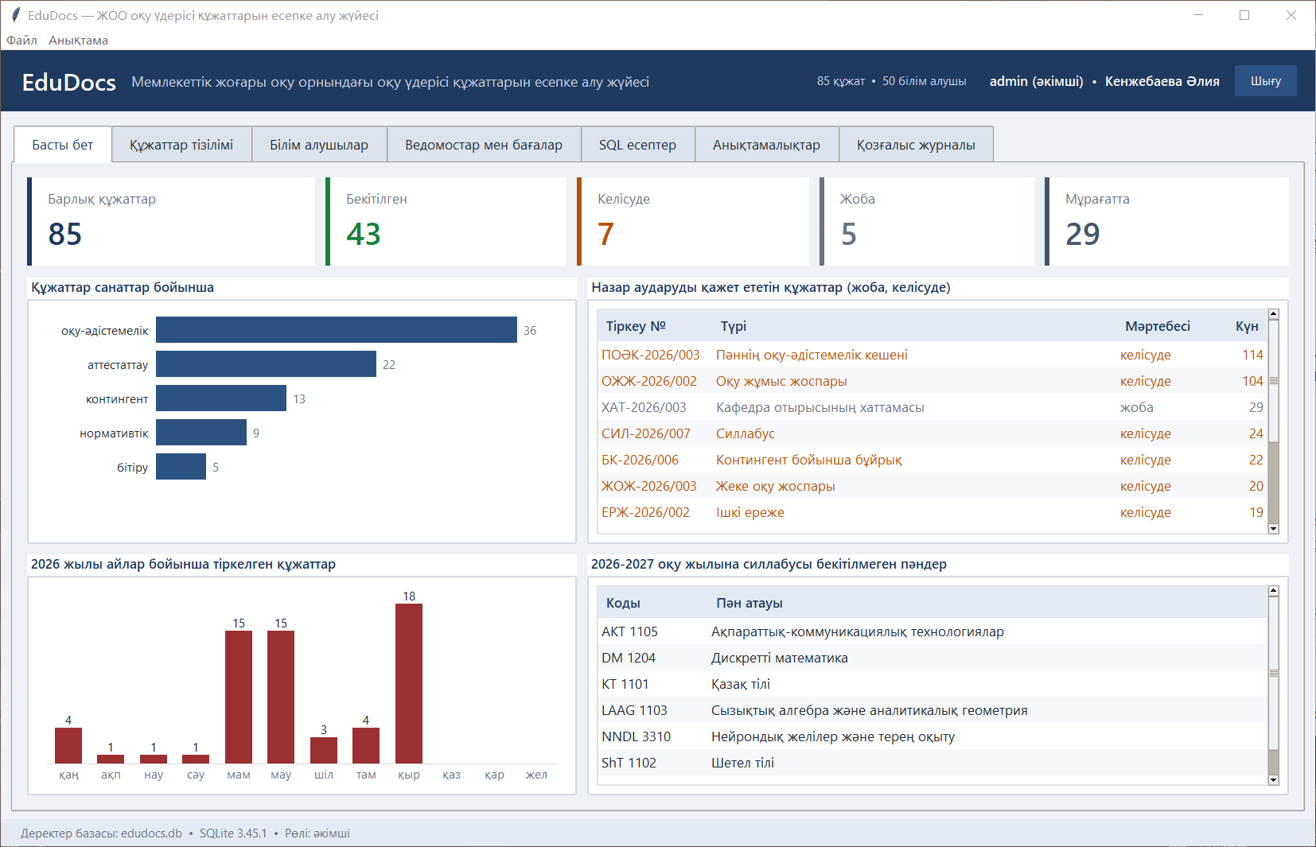
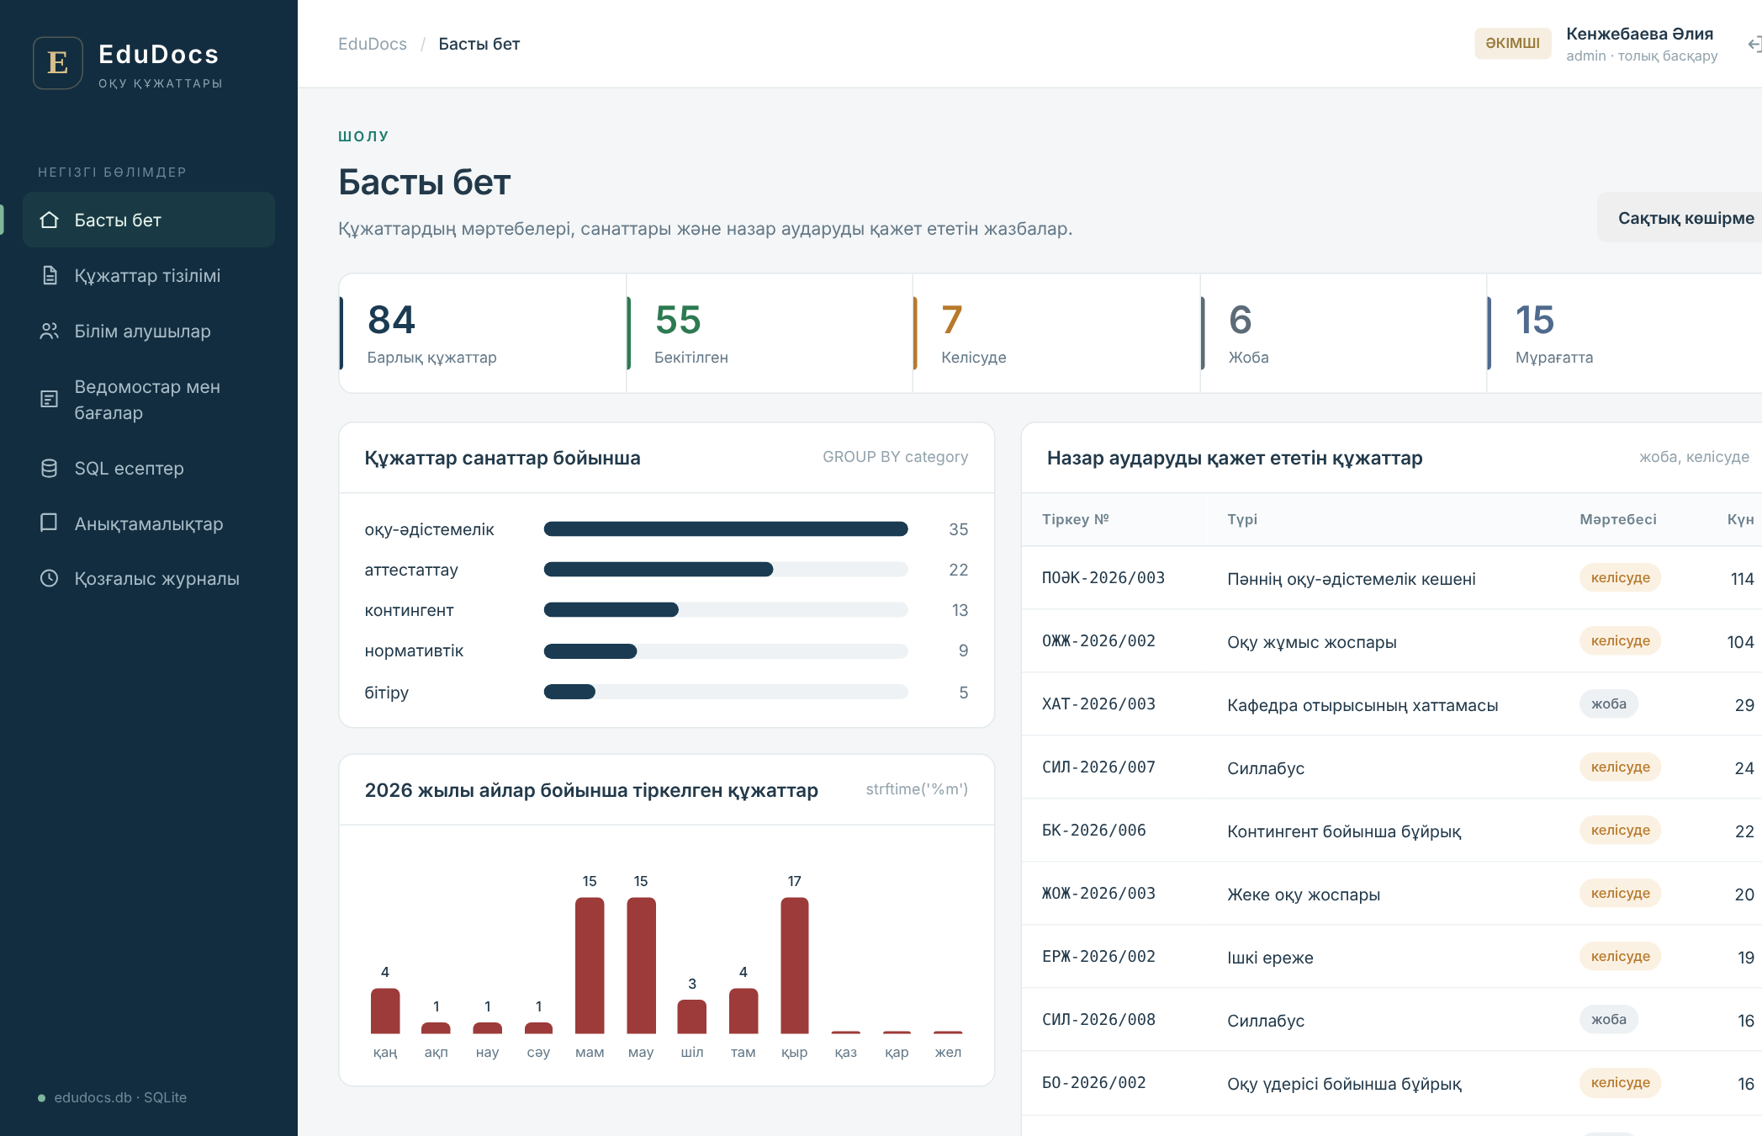
Л.Н. Гумилев атындағы Еуразия ұлттық университеті
Жасанды интеллект технологиялары кафедрасы
«Деректер базасы және SQL сұратымдар» пәні бойынша курстық жұмыс
Мемлекеттік ЖОО-дағы оқу үдерісіне қатысты құжаттарды есепке алуға арналған деректер базасы
EduDocs Python · SQLite · PyCharm
EduDocs веб-қосымшасының басты беті
Орындағандар: Ербол Елқұт, Авьдал Бахатбек · 6B06112 «Жасанды интеллект технологиялары», 2-курс
Ғылыми жетекші: Елибаева Г.К., магистр, аға оқытушы
Астана, 2026
Notes:
Құрметті комиссия мүшелері! Біз – 6B06112 «Жасанды интеллект технологиялары» білім беру бағдарламасының 2-курс студенттері Ербол Елқұт және Авьдал Бахатбек. Назарларыңызға «Деректер базасы және SQL сұратымдар» пәні бойынша курстық жұмысымызды ұсынамыз. Тақырыбы – мемлекеттік жоғары оқу орнындағы оқу үдерісіне қатысты құжаттарды есепке алуға арналған деректер базасы. Жоба Python тілінде, SQLite деректер базасымен, PyCharm ортасында жасалды. Слайдта біз жасаған EduDocs қосымшасының басты беті көрсетілген.

Slide 2








Өзектілігі және мақсаты
Мәселе
Шешім – реляциялық деректер базасы
Құжаттар кафедраларда, тіркеу офисінде, кеңседе – бөлек журналдар мен Excel кестелерінде жүргізіледі
Бір тізілім: 8 құжат түрі, бірегей тіркеу нөмірі
Құжаттың қай сатыда тұрғаны және кім жауапты екені белгісіз
Құжат мәртебесі (CHECK), бекітілгенін триггер қорғайды
Құжатты пән, топ немесе білім алушы бойынша іздеу ұзаққа созылады
Іздеу, сүзгілеу, сұрыптау және 8 дайын SQL есеп
Сақтау мерзімі мен мұрағатқа тапсыру қолмен бақыланады
Python + SQLite + PyCharm: сервер мен қосымша пакетсіз
Мақсат: Python SQLite ДББЖ негізінде PyCharm ортасында оқу үдерісі құжаттарын есепке алатын реляциялық деректер базасы мен қосымшаны әзірлеу
EduDocs · «Деректер базасы және SQL сұратымдар» · 2026
2
Notes:
Университетте оқу үдерісі көп құжатқа сүйенеді: силлабус, оқу жұмыс жоспары, емтихан ведомосі, бұйрықтар, анықтамалар. Олар әртүрлі бөлімшелерде жасалып, бөлек журналдарда немесе Excel-де сақталса, құжаттың қай кезеңде тұрғанын, кім жауапты екенін білу және керекті құжатты табу қиын. Сондықтан жұмыстың мақсаты – осы құжаттарды бір тізілімде есепке алатын реляциялық деректер базасы мен оған арналған қосымшаны жасау.

Slide 3

Курстық жұмыстың міндеттері және орындалуы
ДБ құру, қосу және ажырату
Кестелерді құру
Кестелер арасында байланыс
step01 · connect, ATTACH
step02 · schema.sql, 6 кесте
4 сыртқы кілт: RESTRICT, CASCADE
Деректер базасының диаграммасы
Деректерді енгізу, өзгерту, жою
Бір кестелі іріктеулер
step12 · каталогтан автоматты
step03 · step04
step05 · SELECT, DISTINCT, LIMIT
Бірнеше кестелік іріктеулер
Деректерді сүзгілеу
Жолдарды топтау, сұрыптау
step08 · INNER JOIN, LEFT JOIN
step06 · WHERE, LIKE, BETWEEN
step07 · GROUP BY, ORDER BY
Қосымша орындалғаны: кірістірілген сұратымдар, көрініс, триггер, транзакция, индекс (step09–step11) және EduDocs веб-қосымшасы (app.py)
EduDocs · «Деректер базасы және SQL сұратымдар» · 2026
3
Notes:
Әдістемелік нұсқаулықта курстық жұмыстың тоғыз міндеті берілген. Слайдта әр міндеттің қай скриптте орындалғаны көрсетілген: базаны құру және қосылу – бірінші қадамда, алты кесте мен төрт сыртқы кілт – екінші қадамда, деректерді енгізу, өзгерту және жою – үшінші және төртінші қадамдарда, ал іріктеу, сүзгілеу, топтау және JOIN сұратымдары – бестен сегізге дейінгі қадамдарда. Диаграмманы он екінші скрипт салады. Бұдан бөлек кірістірілген сұратымдар, көрініс, триггер, транзакция мен индекс және веб-қосымша жасалды.

Slide 4
Пәндік аймақ: 8 құжат түрі, 4 санат
Оқу-әдістемелік
СИЛ, ОЖЖ, ПОӘК
3 түр
Аттестаттау
ВЕД, КЖ
2 түр
Контингент
БК, АНҚ
2 түр
Нормативтік
ХАТ
1 түр
Тіркеу нөмірі: «түр коды – жыл / реттік нөмір», мысалы СИЛ-2026/001
EduDocs · «Деректер базасы және SQL сұратымдар» · 2026
4
Notes:
Пәндік аймақты талдап, біз жиі қолданылатын сегіз құжат түрін таңдадық және оларды төрт санатқа бөлдік: оқу-әдістемелік, аттестаттау, контингент және нормативтік. Әр құжатқа «түр коды – жыл – реттік нөмір» түріндегі бірегей тіркеу нөмірі беріледі, мысалы СИЛ-2026/001. Оң жақтағы диаграммада демонстрациялық базадағы 36 құжаттың санаттар бойынша бөлінуі көрсетілген.

Slide 5
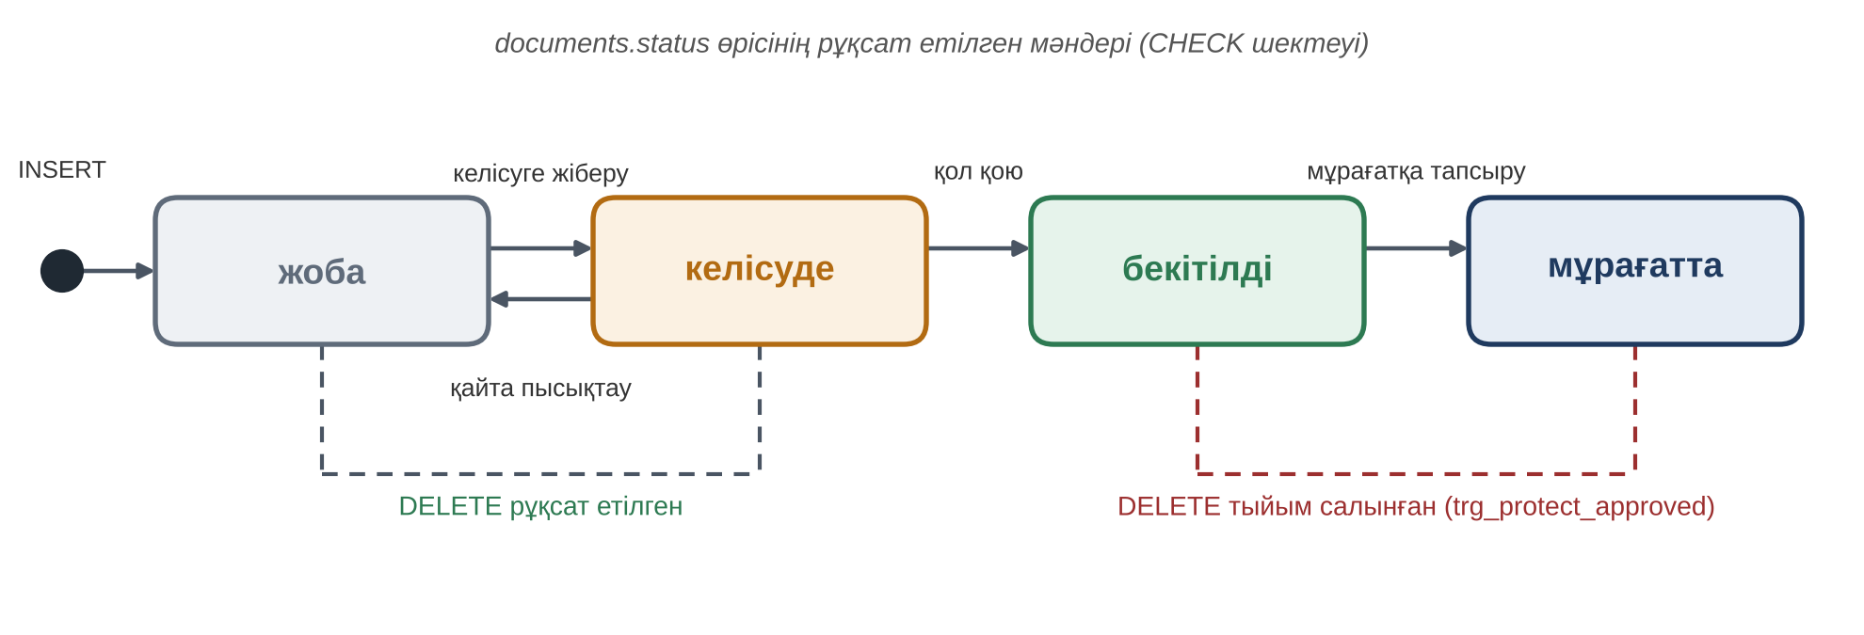


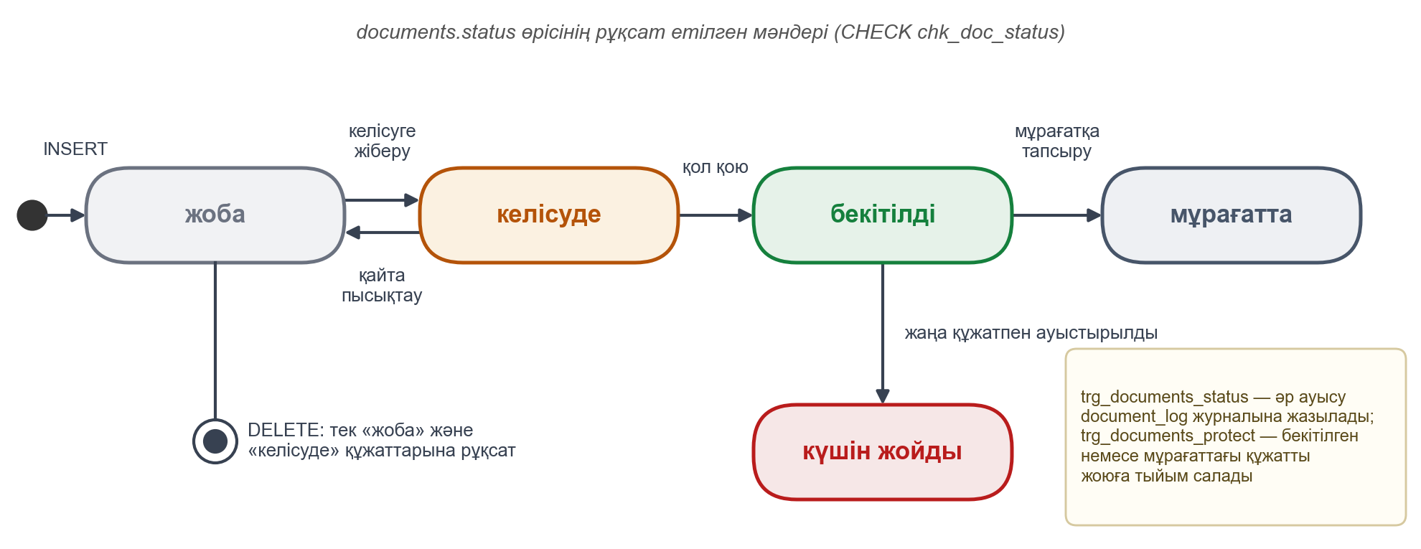
Құжаттың өмірлік циклі
CHECK шектеуі
тек 4 мәртебеге рұқсат береді
DEFAULT 'жоба'
жаңа құжат жоба күйінде тіркеледі
trg_protect_approved
бекітілген құжатты жоюға тыйым салады
EduDocs · «Деректер базасы және SQL сұратымдар» · 2026
5
Notes:
Әр құжат төрт кезеңнен өтеді: жоба, келісуде, бекітілді және мұрағатта. Бұл мәндерді status өрісіндегі CHECK шектеуі тексереді, басқа мән жазуға болмайды. Жаңа құжат әдепкі бойынша «жоба» күйінде тіркеледі. Бекітілген немесе мұрағаттағы құжатты жою әрекетін trg_protect_approved триггері тоқтатады, сондықтан маңызды құжат кездейсоқ жойылмайды.

Slide 6
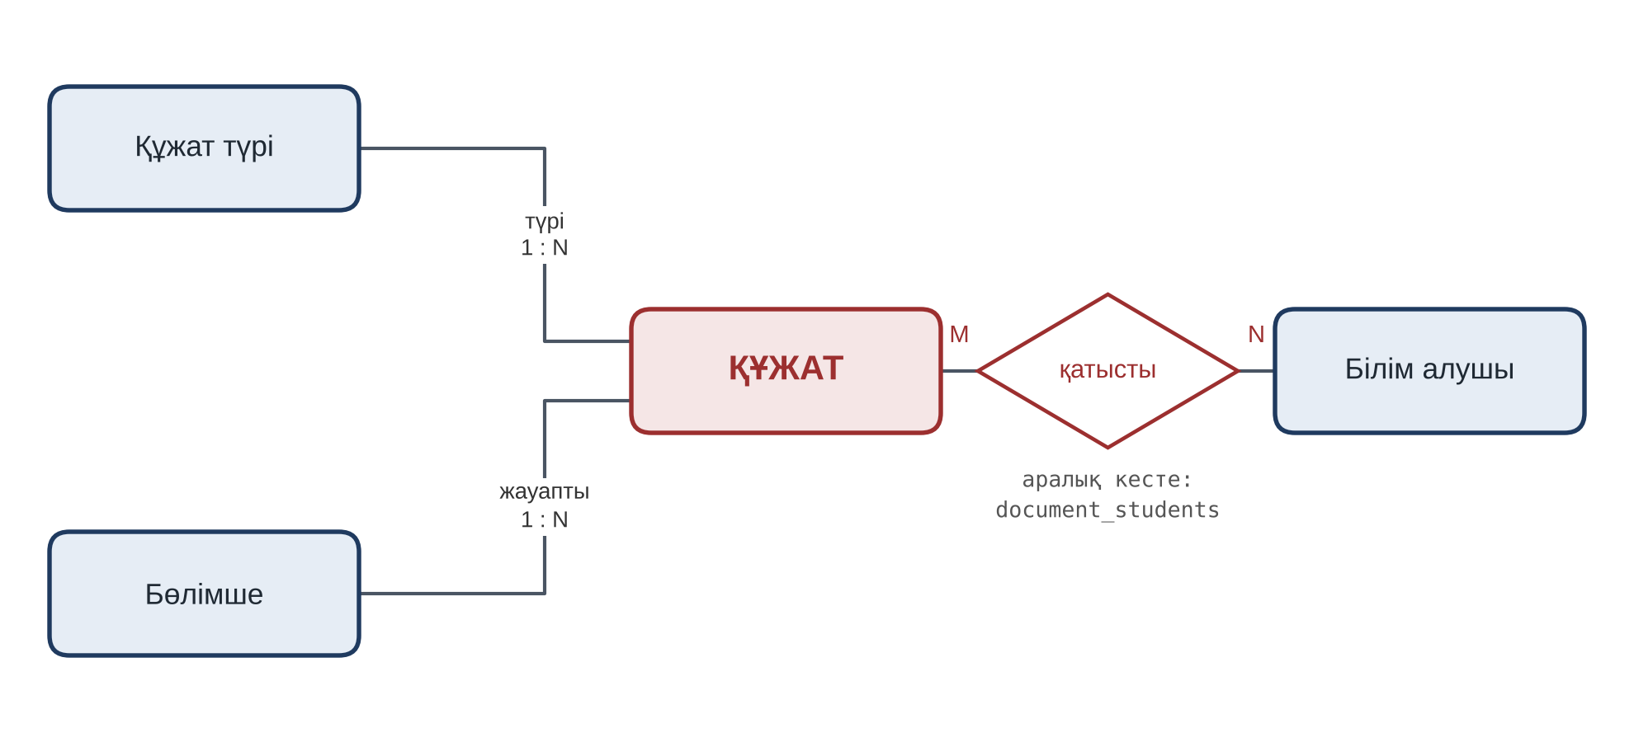
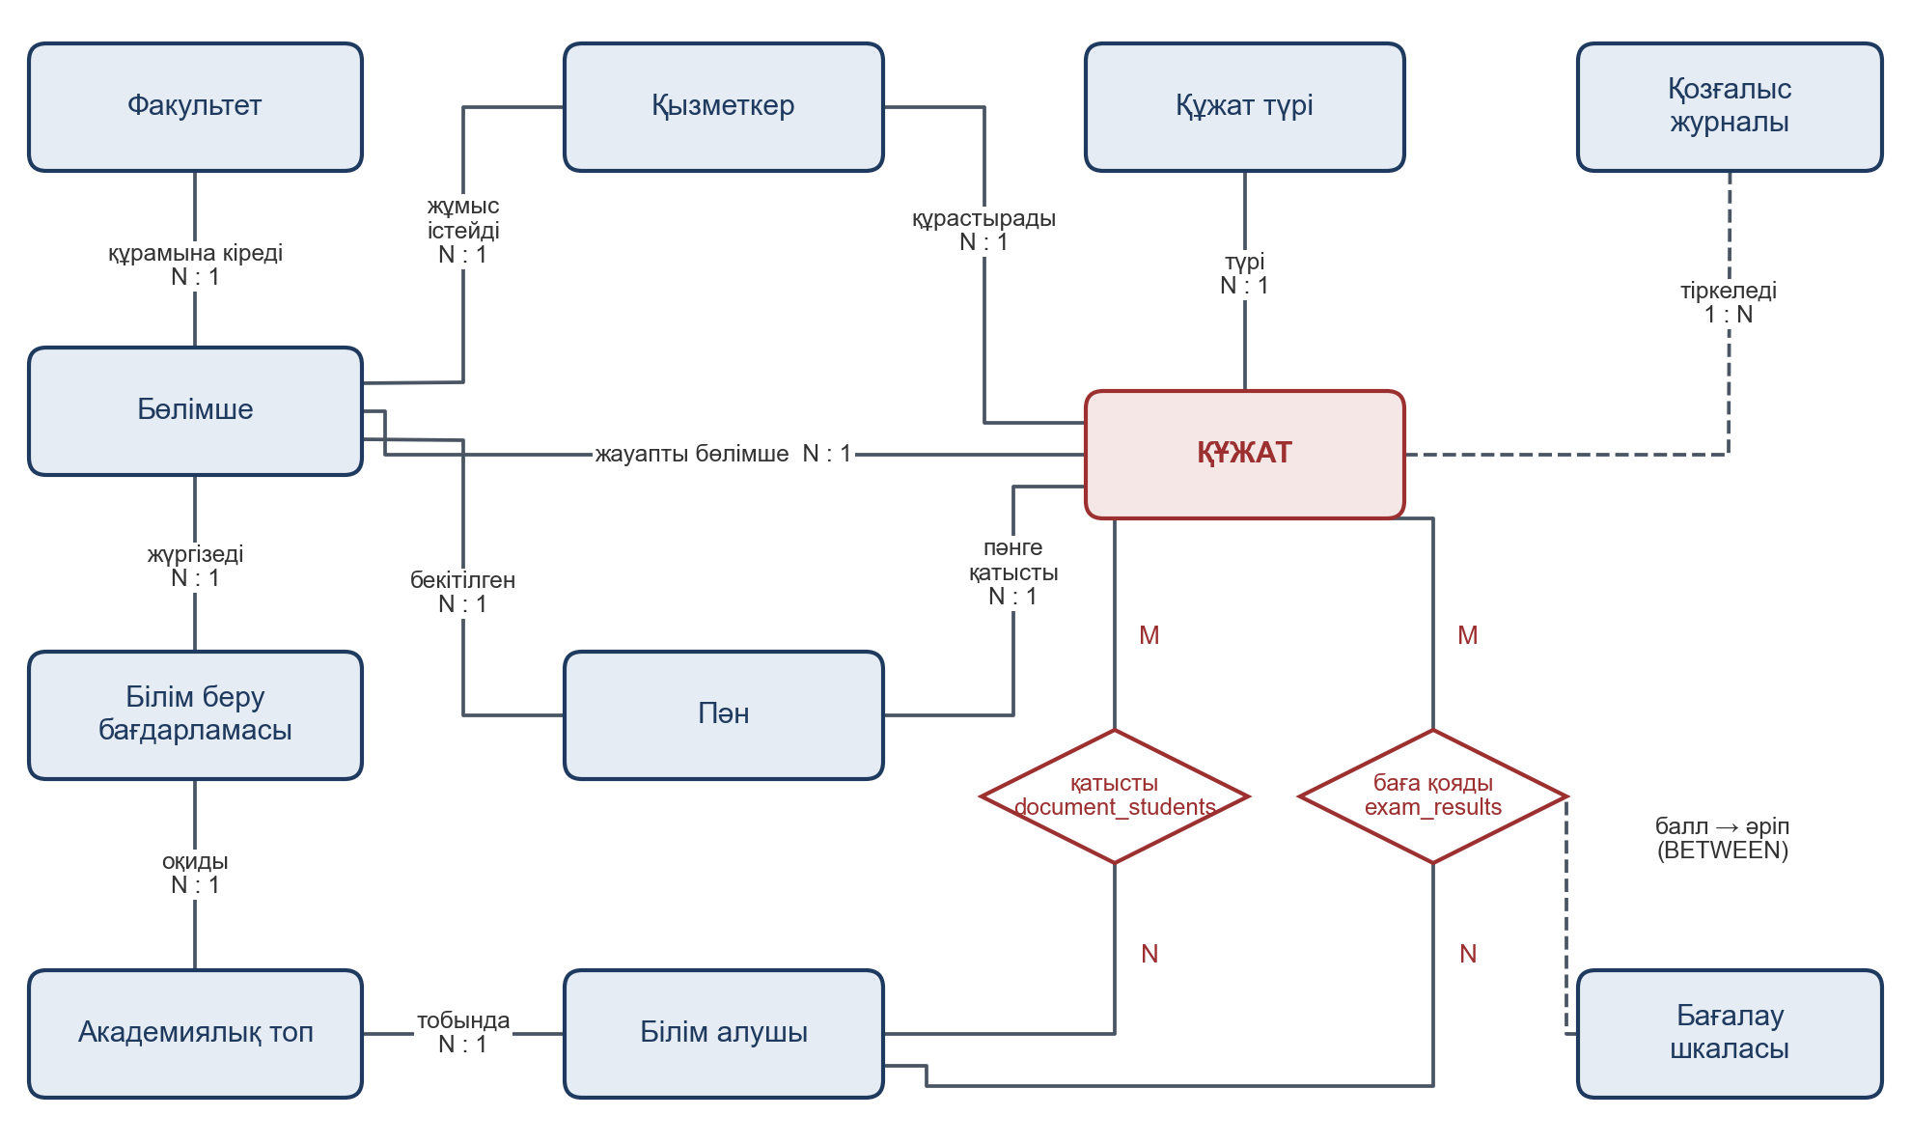
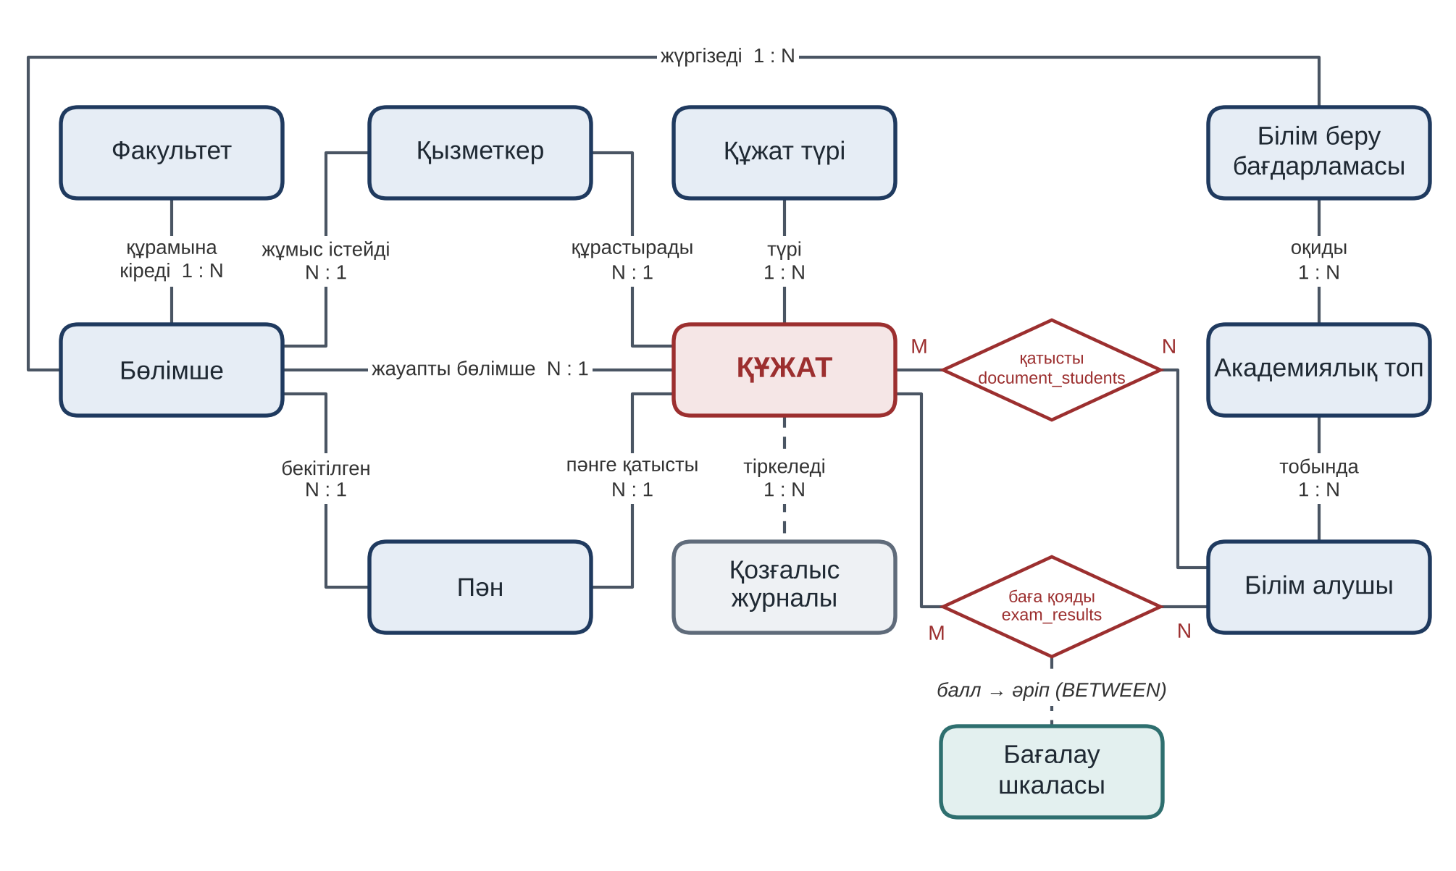
Концептуалдық модель (ER)
4
мән (entity)
2
«бірге-көп» байланыс
1
«көпке-көп» байланыс → аралық кесте
EduDocs · «Деректер базасы және SQL сұратымдар» · 2026
6
Notes:
Концептуалдық модельде төрт мән бар: Бөлімше, Құжат түрі, Құжат және Білім алушы. Құжат түрі мен бөлімше құжатпен «бірге-көп» байланыста. Құжат пен білім алушы арасында «көпке-көп» байланыс бар: бір бұйрықта бірнеше білім алушы болады, ал бір білім алушыға бірнеше құжат қатысты. Мұндай байланыс document_students аралық кестесі арқылы жүзеге асырылды.

Slide 7
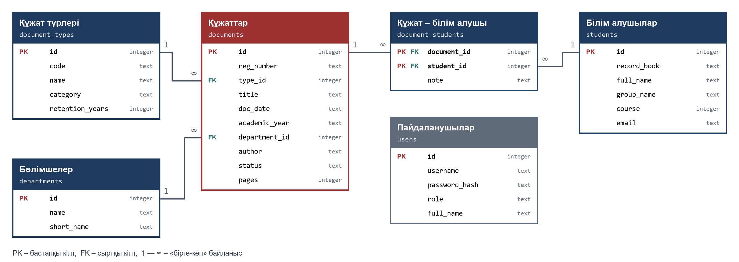
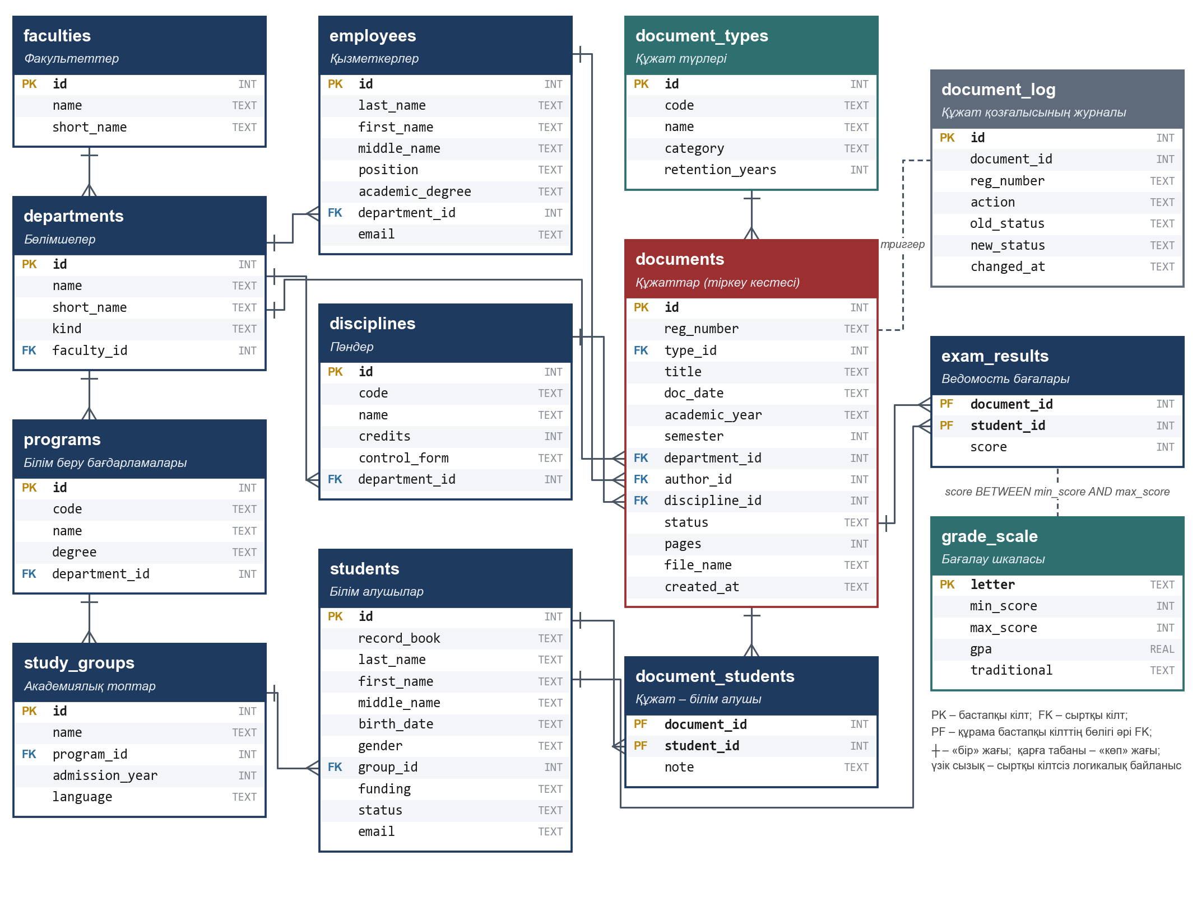
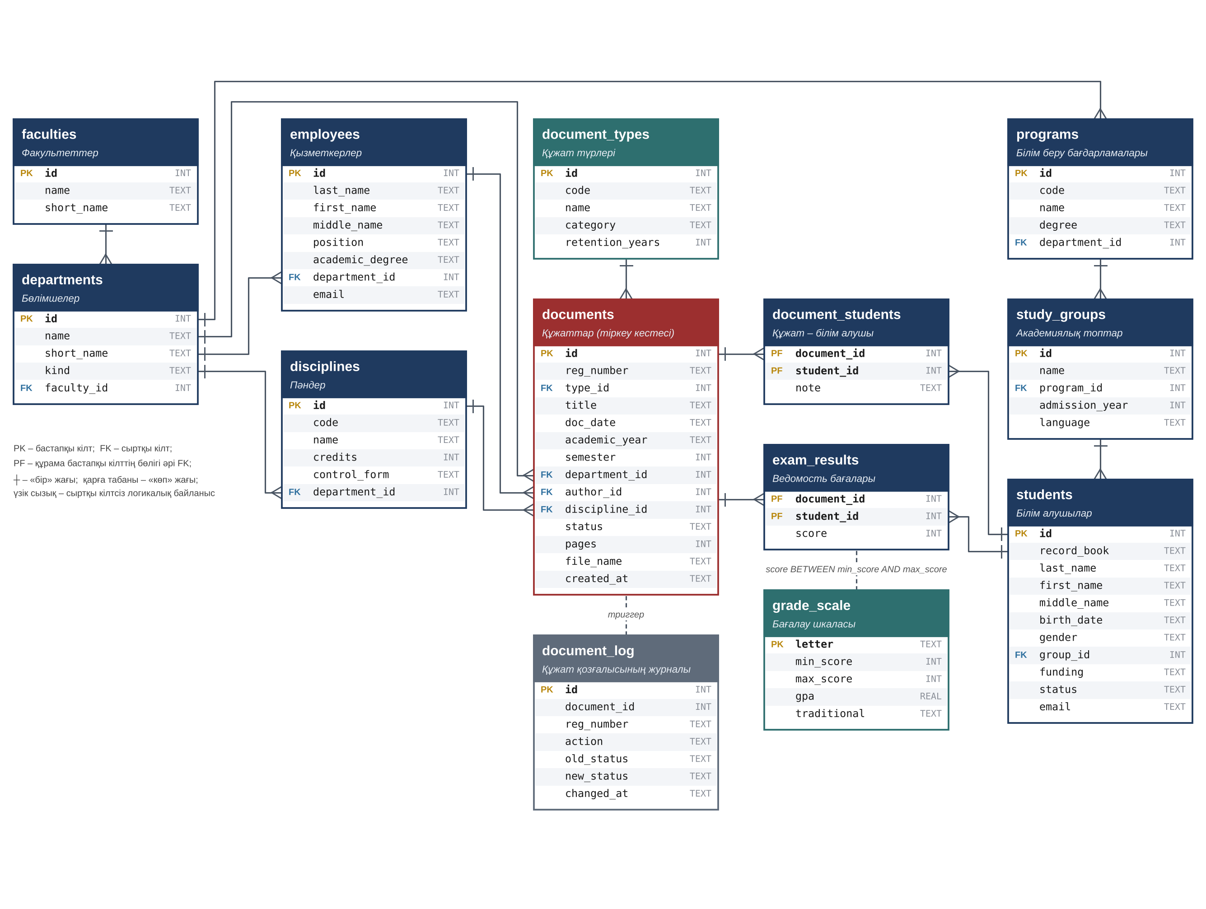
Деректер базасының диаграммасы
6
32
4
2
1
1
кесте
өріс
сыртқы кілт
индекс
триггер
көрініс
EduDocs · «Деректер базасы және SQL сұратымдар» · 2026
7
Notes:
Логикалық модель алты кестеге айналды: төрт мәннің кестелері, «көпке-көп» байланыстың аралық кестесі және қосымшаға кіру үшін users кестесі. Барлығы 32 өріс, 4 сыртқы кілт, іздеуді жылдамдататын 2 индекс, тіркеу журналын беретін 1 көрініс және 1 триггер бар. Бұл диаграмманы қолмен салған жоқпыз: step12 скрипті базаның жүйелік каталогын PRAGMA командаларымен оқып, оны автоматты түрде салады.

Slide 8


Нормалдау және деректер бүтіндігі
Үшінші қалыпты форма
Бүтіндік шектеулері
Құжат түрінің атауы, санаты, сақтау мерзімі – жеке анықтамалықта (document_types)
PRIMARY KEY, UNIQUE – тіркеу нөмірі қайталанбайды
FOREIGN KEY: RESTRICT, CASCADE
CHECK: күн, оқу жылы, мәртебе, курс 1–4
Триггер: бекітілген құжатты жоюға тыйым
Бөлімшенің атауы әр құжатта қайталанбайды – departments кестесі
Құжат түрі мен бөлімшеге тек id арқылы сілтеме жасалады (сыртқы кілт)
CREATE TRIGGER trg_protect_approved
BEFORE DELETE ON documents
WHEN OLD.status IN ('бекітілді', 'мұрағатта')
BEGIN
SELECT RAISE(ABORT,
'Бекітілген құжатты жоюға болмайды');
END;
Бұйрықтағы білім алушылар бір өріске жазылмайды – document_students (1ҚФ)
EduDocs · «Деректер базасы және SQL сұратымдар» · 2026
8
Notes:
Схема үшінші қалыпты формаға келтірілді. Құжат түрінің атауы мен сақтау мерзімі және бөлімшенің атауы бөлек анықтамалықтарда бір рет сақталады, ал құжатта тек олардың id нөмірі тұрады. Бұйрыққа қатысты білім алушылар бір өріске үтір арқылы жазылмай, аралық кестеде бөлек жолдармен сақталады. Деректердің дұрыстығын бастапқы және сыртқы кілттер, UNIQUE, CHECK шектеулері және триггер қамтамасыз етеді. Оң жақта триггердің коды берілген.

Slide 9
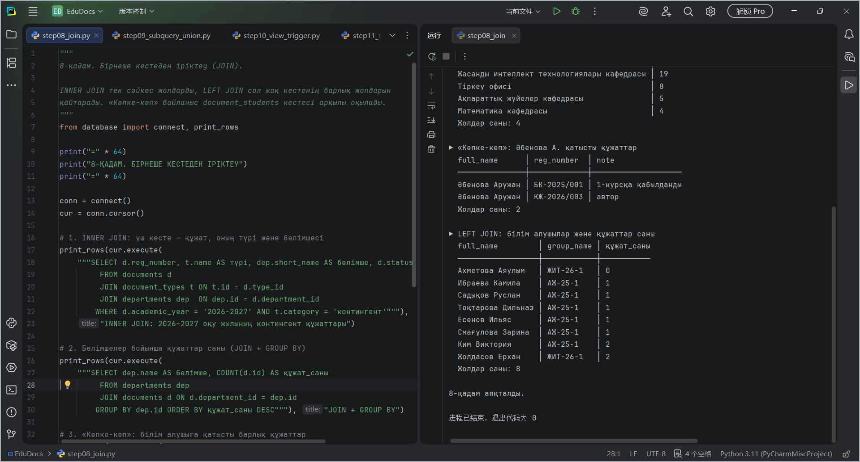
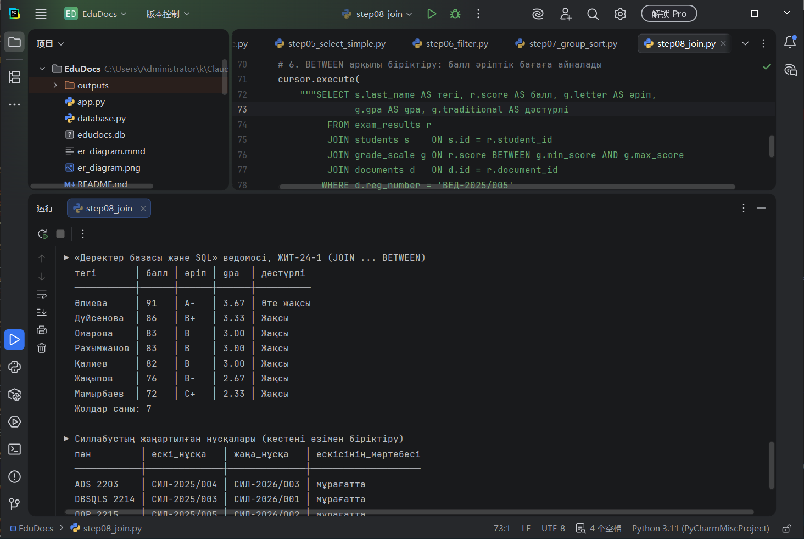
PyCharm ортасындағы 12 қадам
01
Қосылу / ажырату
07
ORDER BY / GROUP BY
02
Кестелер мен FK
08
JOIN
03
INSERT
09
Subquery / UNION
04
UPDATE / DELETE
10
VIEW / TRIGGER
05
SELECT
11
Транзакция / индекс
06
WHERE сүзгілеу
12
ER-диаграмма
Әр скрипт жеке іске қосылады (Ctrl+Shift+F10); run_all_steps.py – барлығын қатарынан.
8-қадам, step08_join.py: сол жақта – код, оң жақта – Run терезесіндегі INNER / LEFT JOIN нәтижесі
EduDocs · «Деректер базасы және SQL сұратымдар» · 2026
9
Notes:
Барлық жұмыс PyCharm ортасында 12 скриптке бөлінді. Әр скрипт жеке іске қосылады және нәтижесін Run терезесіне кесте түрінде шығарады; run_all_steps.py барлығын қатарынан орындайды. Мысалы, суретте сегізінші қадам көрсетілген: сол жақта JOIN сұратымдарының коды, оң жақта олардың нәтижесі. Соңғы жолдағы 0 шығу коды скрипттің қатесіз аяқталғанын білдіреді.

Slide 10
SQL сұратымдарының мысалдары
«Көпке-көп» байланыс
Құжаты жоқ түрлер
Бөлімшелердің жүктемесі
JOIN · document_students
NOT EXISTS
JOIN + GROUP BY + HAVING
SELECT s.full_name,
d.reg_number, ds.note
FROM students s
JOIN document_students ds
ON ds.student_id = s.id
JOIN documents d
ON d.id = ds.document_id
WHERE s.record_book = '250101';
SELECT t.code, t.name
FROM document_types t
WHERE NOT EXISTS (
SELECT 1 FROM documents d
WHERE d.type_id = t.id
AND d.academic_year
= '2026-2027');
SELECT dep.short_name,
COUNT(*) AS құжат
FROM documents d
JOIN departments dep
ON dep.id = d.department_id
GROUP BY dep.id
HAVING COUNT(*) > 5
ORDER BY құжат DESC;
Әбенова А.: БК-2025/001 (қабылдау), КЖ-2026/003 (автор)
Нәтиже: ВЕД – 2026–2027 жылы ведомость әлі тіркелмеген
ЖИТ кафедрасы – 19, тіркеу офисі – 8
EduDocs · «Деректер базасы және SQL сұратымдар» · 2026
10
Notes:
Мұнда үш сұратымның мысалы бар. Біріншісі – «көпке-көп» байланыс: екі JOIN арқылы білім алушыға қатысты барлық құжаттарды табамыз. Екіншісі – NOT EXISTS: 2026–2027 оқу жылында әлі бірде-бір құжаты жоқ түрді табады; нәтижесінде емтихан ведомосі шықты. Үшіншісі – JOIN, GROUP BY және HAVING: бестен көп құжаты бар бөлімшелерді санайды, ең көбі – ЖИТ кафедрасы, 19 құжат.

Slide 11
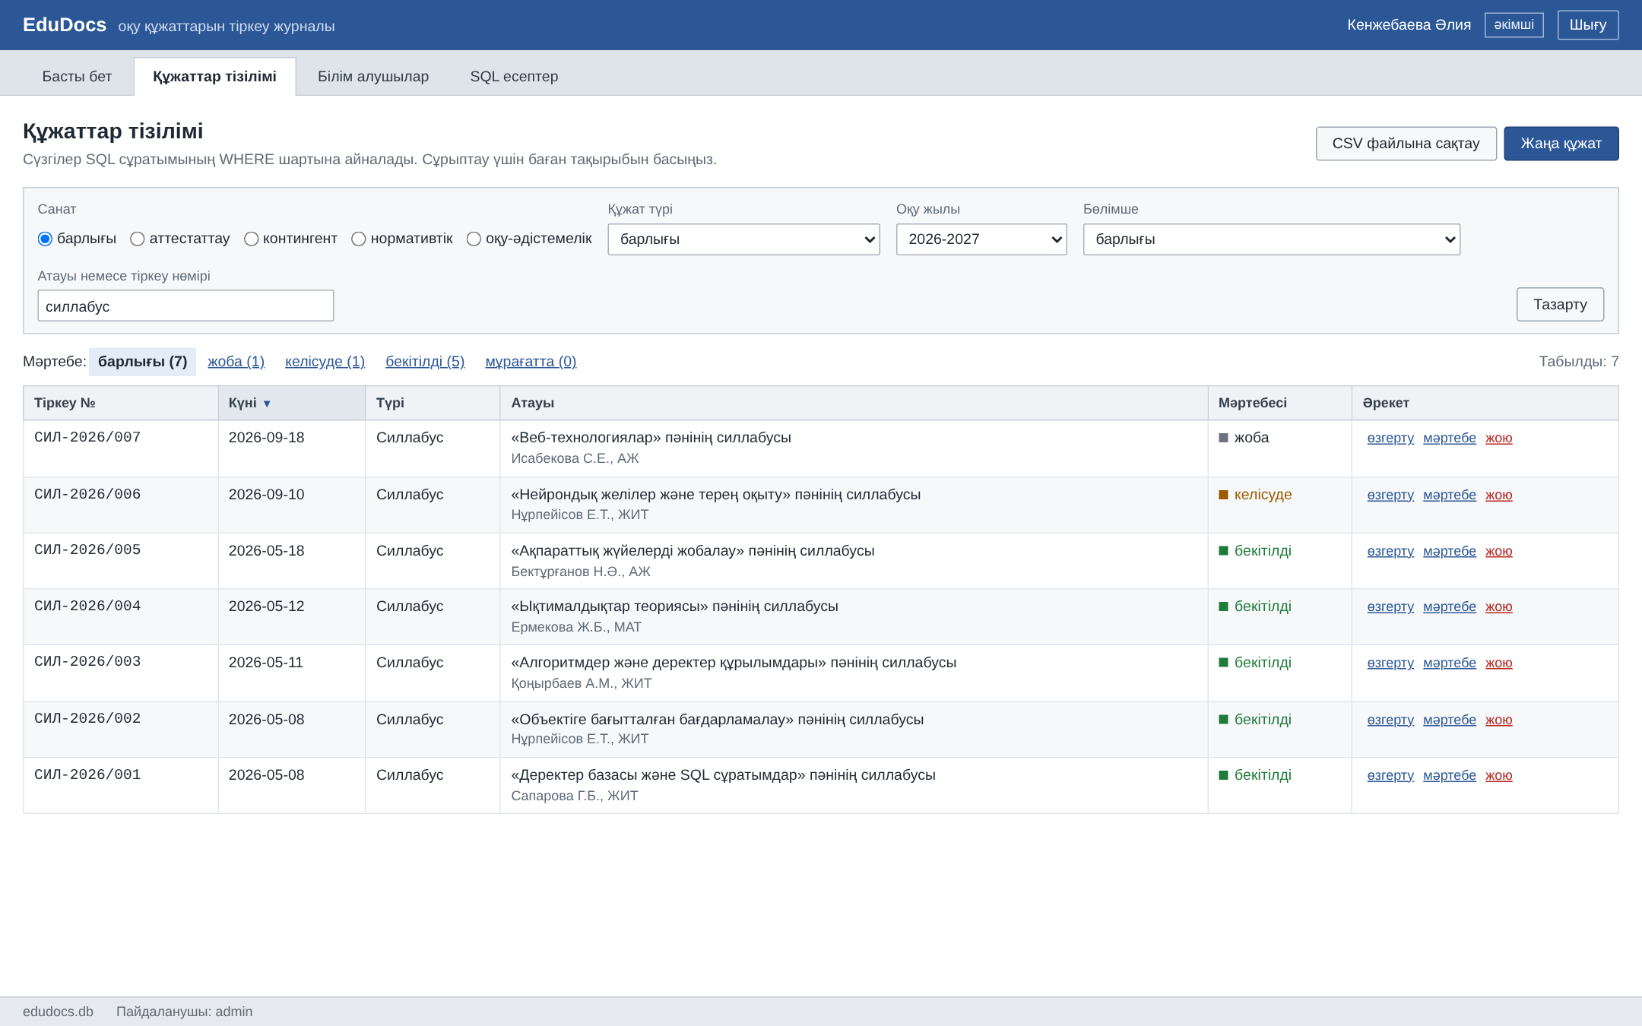


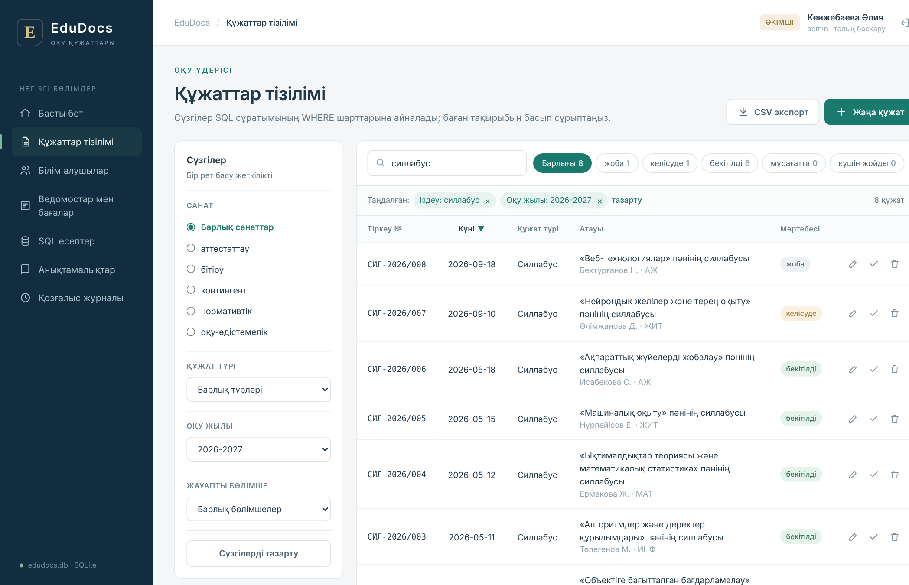
EduDocs веб-қосымшасы
Тізілім: іздеу, сүзгі, баған бойынша сұрыптау
Білім алушыға қатысты құжаттар (M:N)
Басты бет: мәртебелер мен диаграммалар
8 дайын SQL есеп (тек оқу режимі)
Жаңа құжат: тіркеу нөмірі автоматты
Кіру: әкімші және қонақ рөлдері
http.server + sqlite3: тек Python-ның стандартты кітапханасы
EduDocs · «Деректер базасы және SQL сұратымдар» · 2026
11
Notes:
Деректер базасымен ыңғайлы жұмыс істеу үшін EduDocs веб-қосымшасын жасадық. Ол тек Python-ның стандартты кітапханасымен жазылған: PyCharm-де app.py іске қосылғанда браузер өзі ашылады. Тізілімде құжатты атауы немесе нөмірі бойынша іздеуге, санат, түр, оқу жылы және бөлімше бойынша сүзуге, баған тақырыбын басып сұрыптауға болады. Барлық сүзгі SQL сұратымының WHERE шартына айналады. Сондай-ақ жаңа құжатты тіркеу, білім алушыға қатысты құжаттар және дайын SQL есептер беті бар.

Slide 12
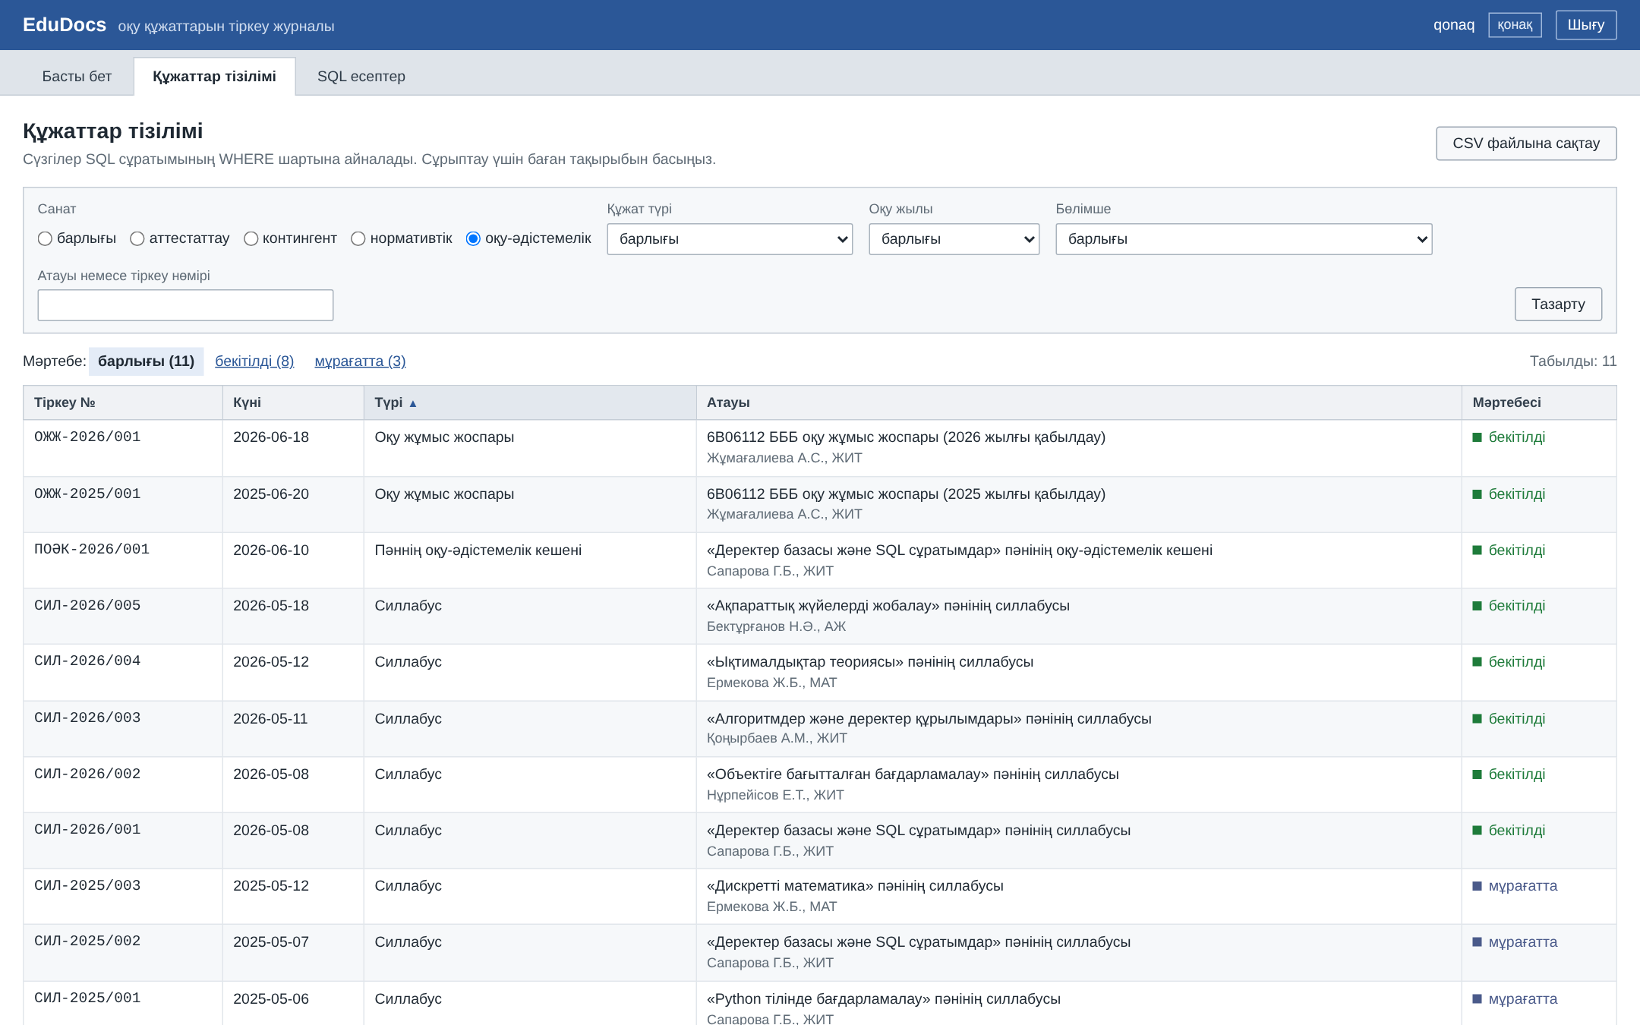
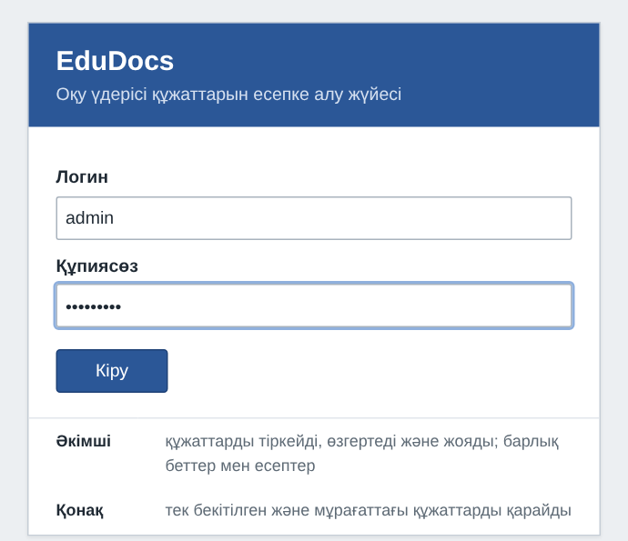
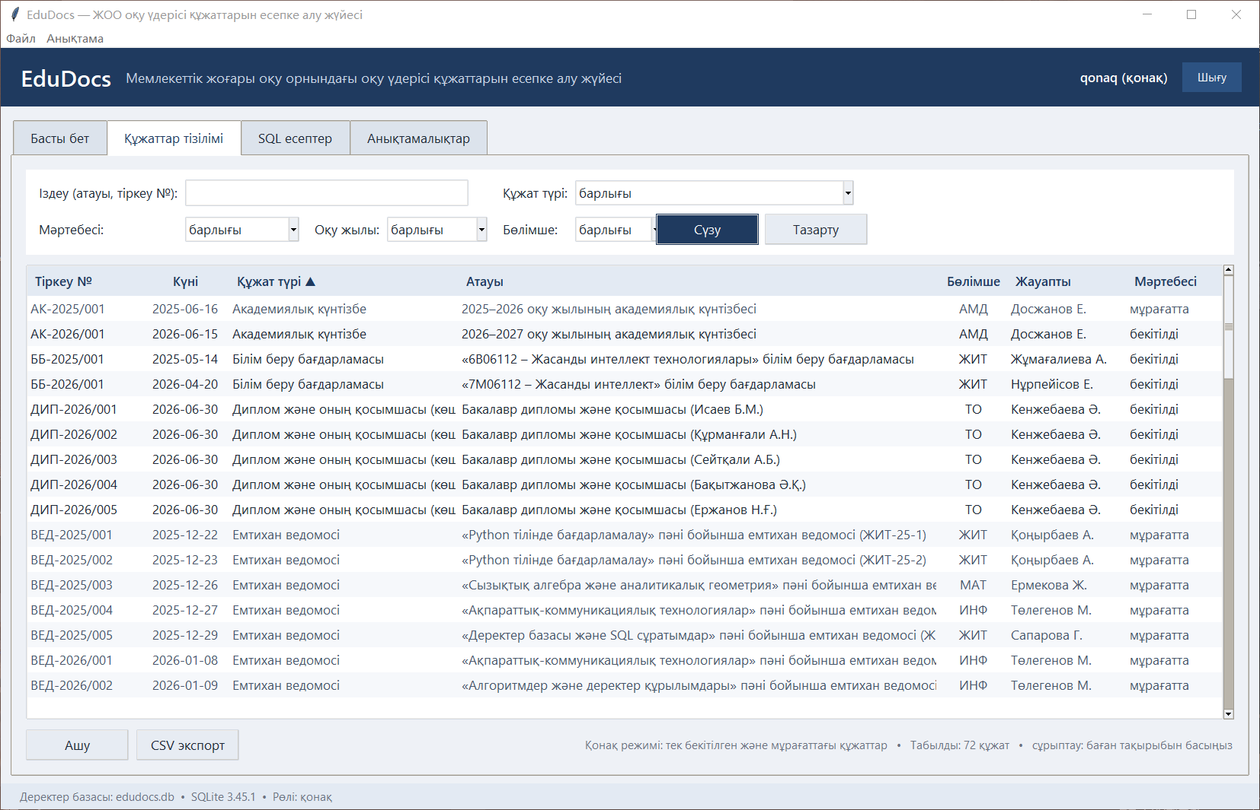
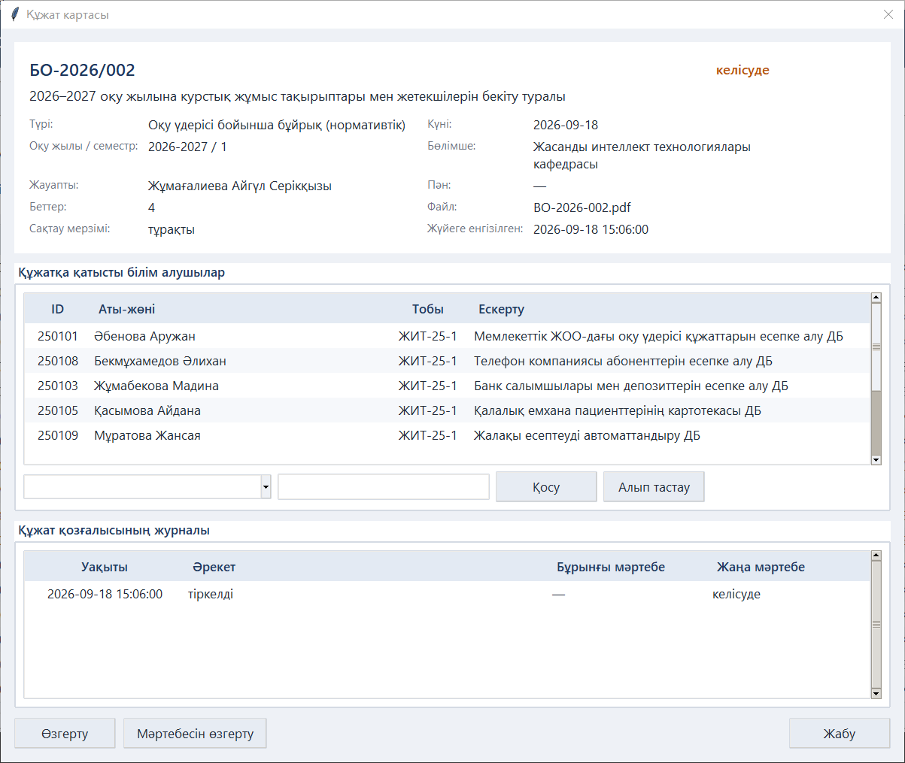
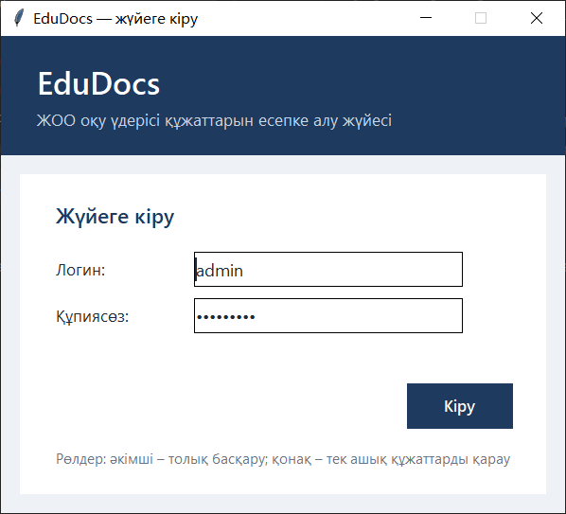
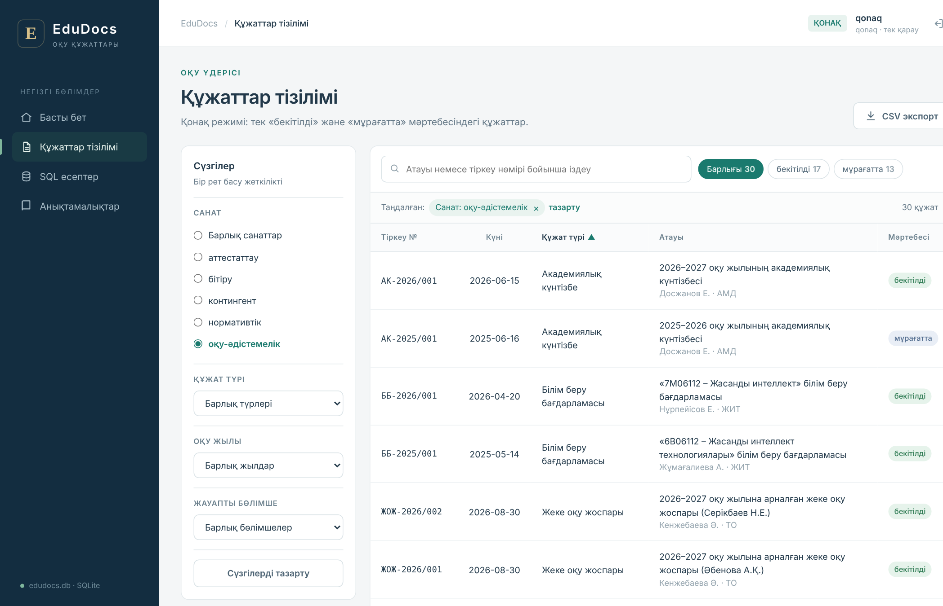
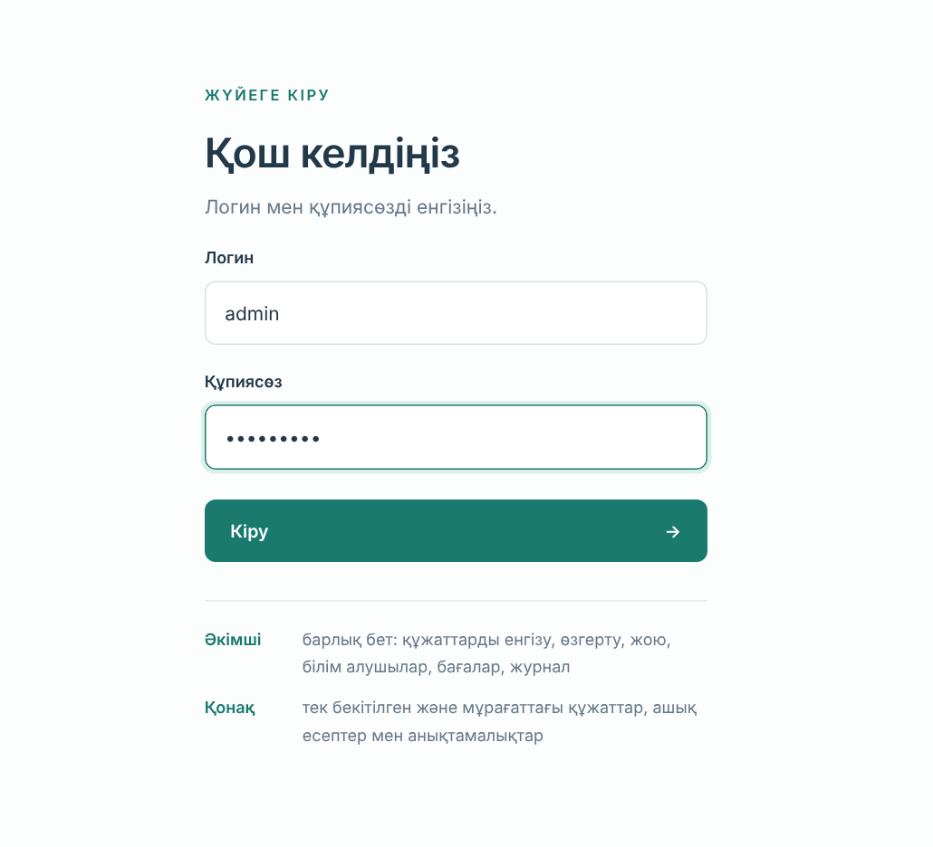
Жүйеге кіру және рөлдер
Әкімші: admin / Admin2026 (4 бет)
Қонақ: qonaq / Qonaq2026 (3 бет)
Құпиясөз базада PBKDF2 хэші ретінде сақталады
Қонақ: 3 бет, тек бекітілген және мұрағаттағы құжаттар; санат сүзгісі, «Құжат түрі ▲» бойынша сұрыптау
EduDocs · «Деректер базасы және SQL сұратымдар» · 2026
12
Notes:
Қосымшаға кіру үшін логин мен құпиясөз енгізіледі. Тексеру үшін екі тіркелгі дайындалған: әкімші – admin, құпиясөзі Admin2026; қонақ – qonaq, құпиясөзі Qonaq2026. Құпиясөз базада ашық сақталмайды, PBKDF2 алгоритмімен есептелген хэш қана жазылады. Әкімші төрт бетті көреді және құжаттарды қоса, өзгерте, жоя алады; қонақ үш бетті көреді және оған тек бекітілген мен мұрағаттағы құжаттар шығады. Қонақтың құқығы серверде де тексеріледі. Суретте қонақ санат бойынша сүзіп, құжат түрі бойынша сұрыптаған тізім көрсетілген.

Slide 13
Зерттеу нәтижелері
ORDER BY full_name: BINARY және COLLATE KAZAKH
104
жазба 6 кестеде; барлық скрипт қатесіз орындалды (шығу коды 0)
№ | BINARY (әдепкі) | KAZAKH (әліпби реті)
1 | Ахметова Аяулым | Ахметова Аяулым
2 | Бекмұхамедов Әлихан | Әбенова Аружан
3 | Есенов Ильяс | Әлиева Томирис
4 | Жақыпов Бекзат | Бекмұхамедов Әлихан
5 | Жолдасов Ерхан | Есенов Ильяс
6 | Жұмабекова Мадина | Жақыпов Бекзат
7 | Ибраева Камила | Жолдасов Ерхан
8 | Ким Виктория | Жұмабекова Мадина
9 | Мамырбаев Дәулет | Ибраева Камила
10 | Нұрланова Салтанат | Ким Виктория
5 / 5
қате жазба базаға түспеді: FOREIGN KEY, CHECK, UNIQUE, NOT NULL шектеулері
2
қазақ тіліне арналған шешім: kz_lower() және KAZAKH салыстыру ережесі
LIKE '%СИЛЛАБУС%' → 0; kz_lower(…) LIKE → 11 құжат
EduDocs · «Деректер базасы және SQL сұратымдар» · 2026
13
Notes:
Нәтижелерден үшеуін атап өтейік. Біріншіден, база 6 кестеде 104 жазбаны сақтайды, ал 12 скрипттің барлығы қатесіз орындалды. Екіншіден, шектеулер тексерілді: қате деректерді енгізудің бес әрекетінің бесеуін де FOREIGN KEY, CHECK, UNIQUE және NOT NULL шектеулері тоқтатты. Үшіншіден, қазақ тіліне қатысты екі мәселені шештік: LIKE бас әріпті ажыратады – оны kz_lower функциясы шешті, ал әдепкі сұрыптау Ә әрпін соңына қояды – оны KAZAKH салыстыру ережесі шешті. Кестеде екі сұрыптаудың айырмашылығы көрсетілген.

Slide 14


Қорытынды
Оқу құжаттарына арналған 3ҚФ-дағы реляциялық ДБ: 6 кесте, 4 FK, 2 индекс, 1 көрініс, 1 триггер
Курстық жұмыстың 9 міндеті PyCharm-де 12 скрипт арқылы орындалды
EduDocs веб-қосымшасы: кіру, әкімші/қонақ рөлдері, іздеу, сүзгілеу, сұрыптау, есептер
Даму бағыты: PostgreSQL, құжат файлдарын сақтау, ЭЦҚ интеграциясы
Назарларыңызға рахмет!
Сұрақтарыңызға жауап беруге дайынмын
Notes:
Қорытындылай келе, курстық жұмыстың барлық міндеттері орындалды: оқу құжаттарын есепке алуға арналған үшінші қалыпты формадағы деректер базасы жобаланып, PyCharm-де 12 скрипт арқылы өңделді және EduDocs веб-қосымшасы жасалды. Болашақта жүйені PostgreSQL-ге көшіріп, құжат файлдарын сақтау мен электрондық цифрлық қолтаңбаны қосуға болады. Назарларыңызға рахмет! Сұрақтарыңызға жауап беруге дайынбыз.

